Slide 1


PHÒNG GIÁO DỤC VÀ ĐÀO TẠO QUẬN LONG BIÊN
TRƯỜNG MẦM NON LONG BIÊN
GIÁO ÁN
PHÁT TRIỂN NHẬN THỨC
Lĩnh vực: KPKH
Đề tài: TRÒ CHUYỆN VỀ NGÀY TẾT TRUNG THU
Lứa tuổi: Mẫu giáo lớn 5-6 tuổi
Giáo viên: Lưu Huyền Trang

Slide 2

Mục đích – Yêu cầu
Kiến thức
- Trẻ biết ngày tết trung thu được tổ chức vào ngày rằm tháng 8 hàng năm
Một số hoạt động diễn ra trong ngày tết trung thu
Kĩ năng
- Phát triển ngôn ngữ mạch lạc cho trẻ, không nói ngọng.
- Thái độ: Trẻ có cảm xúc vui vẻ phấn khởi về ngày tết trung thu
Thái độ
- Trẻ vui vẻ tham gia các hoạt động diễn ra vào ngày trung thu

Slide 3

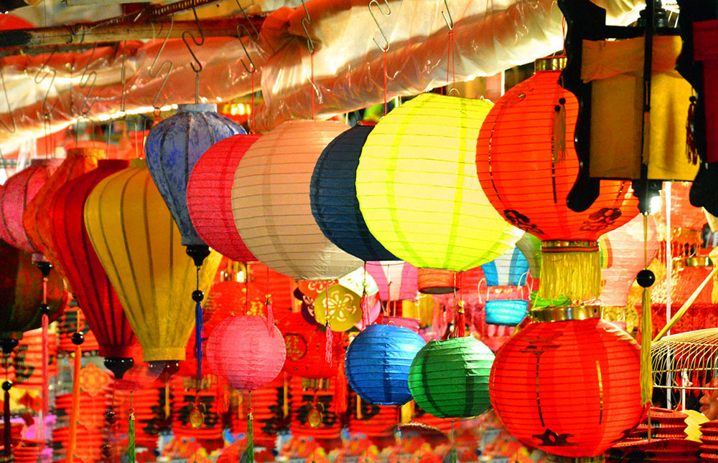
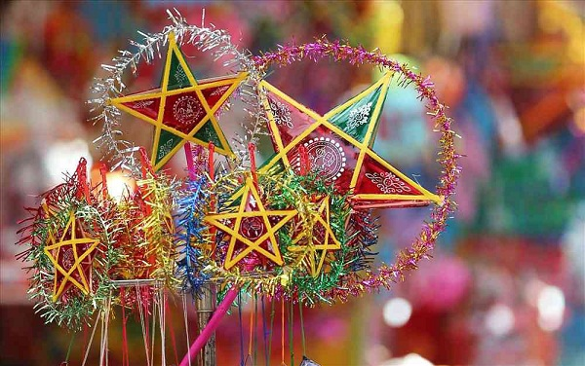
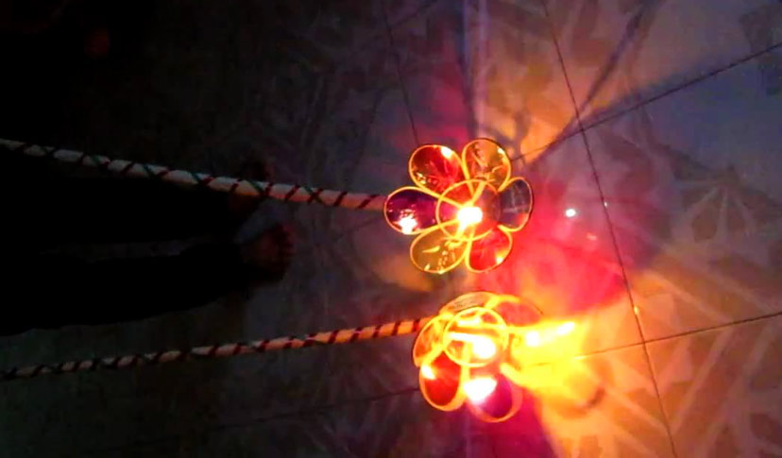
Đèn lồng
Đèn ông sao
Đèn cù

Slide 4
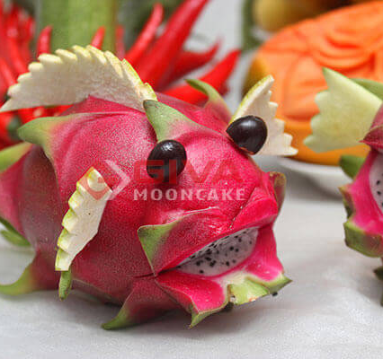
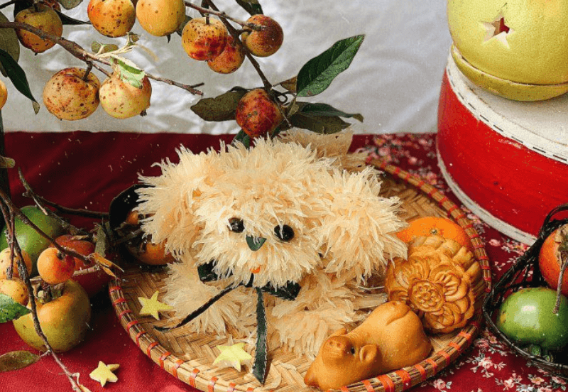
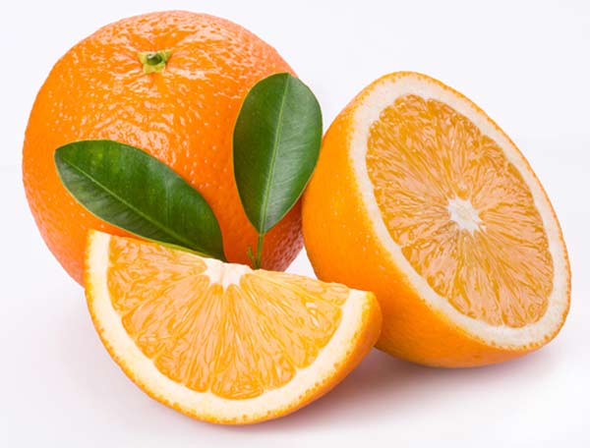
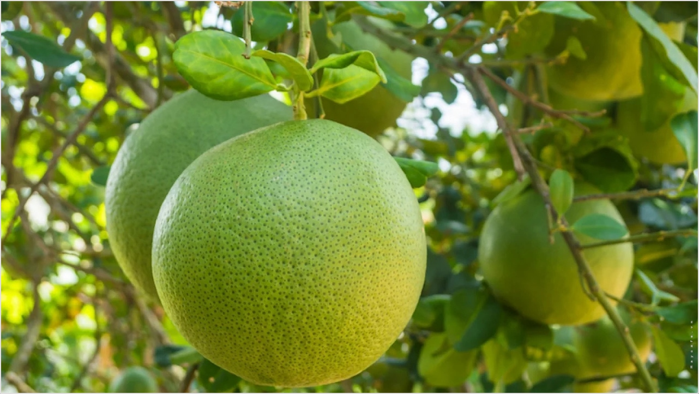
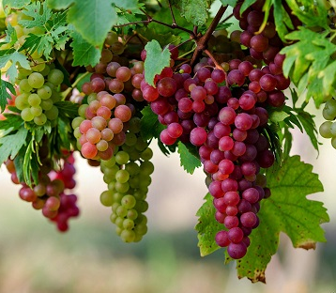

Một số loại quả thường có trong ngày trung thu

Slide 5

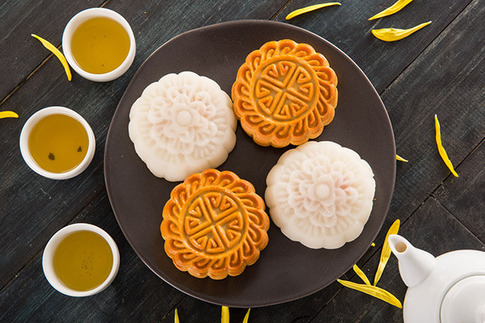
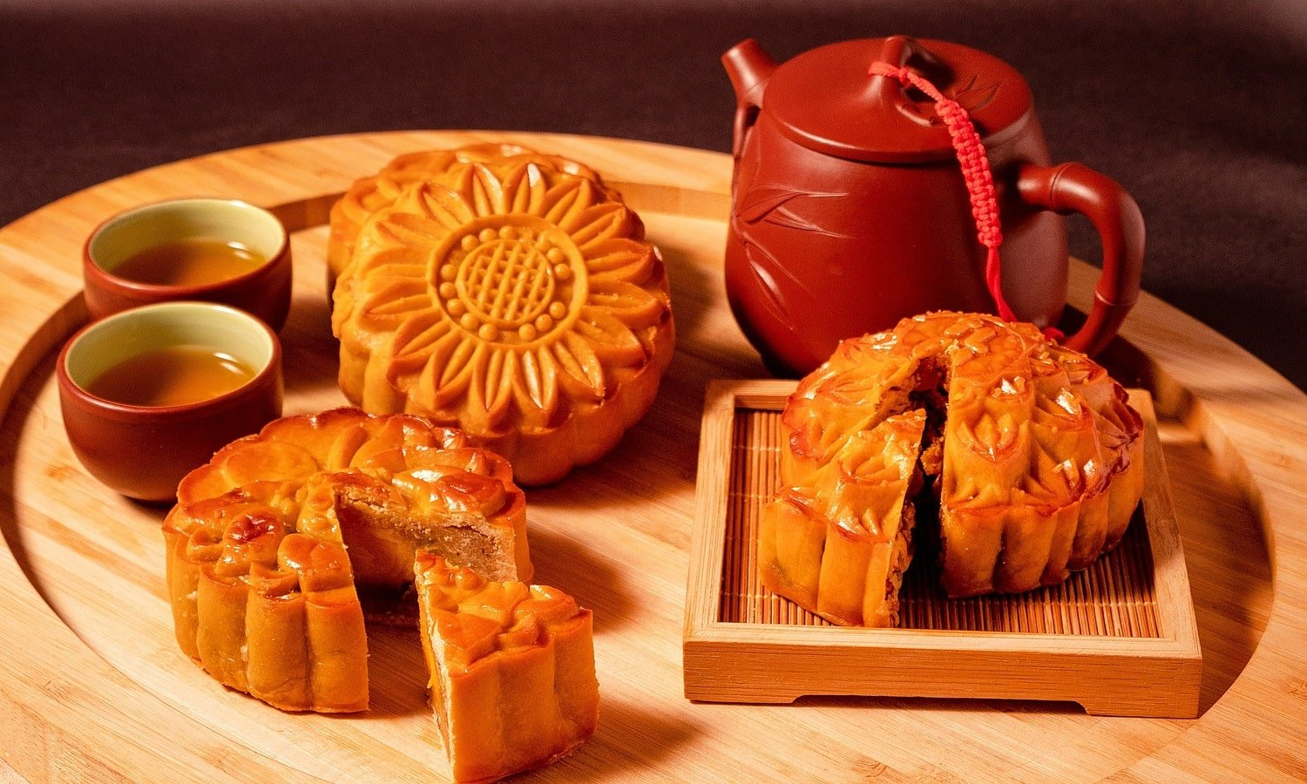
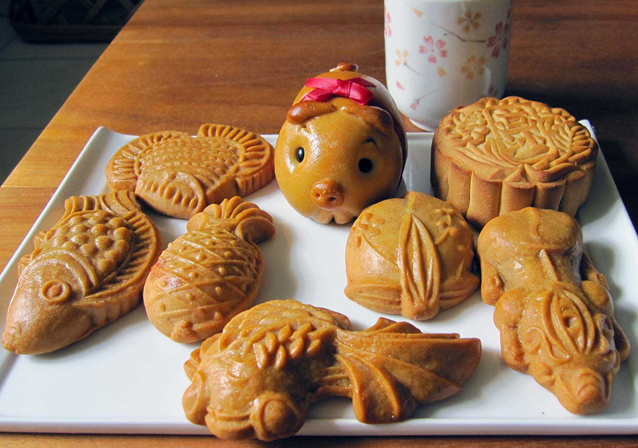
Bánh nướng – Bánh dẻo

Slide 6
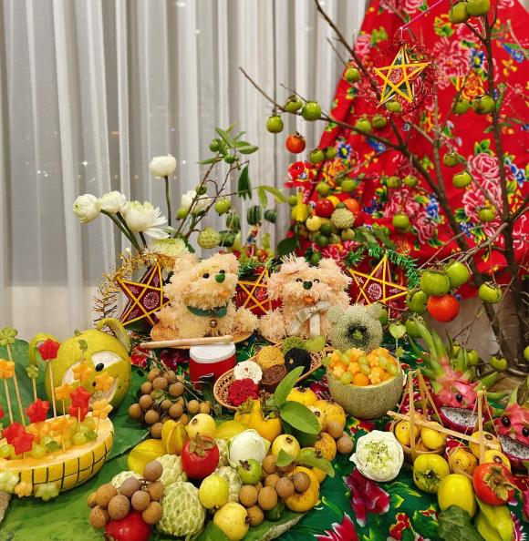
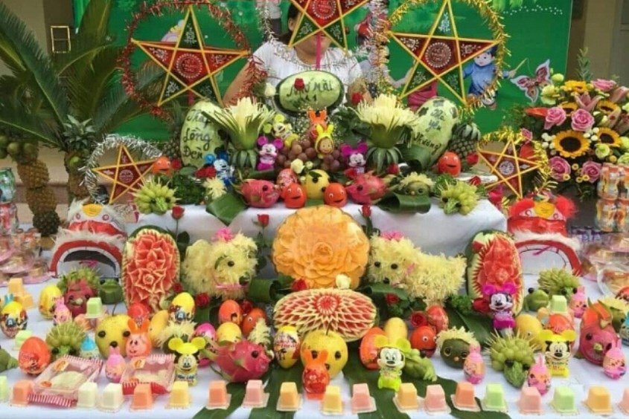
Mâm cỗ trung thu

Slide 7
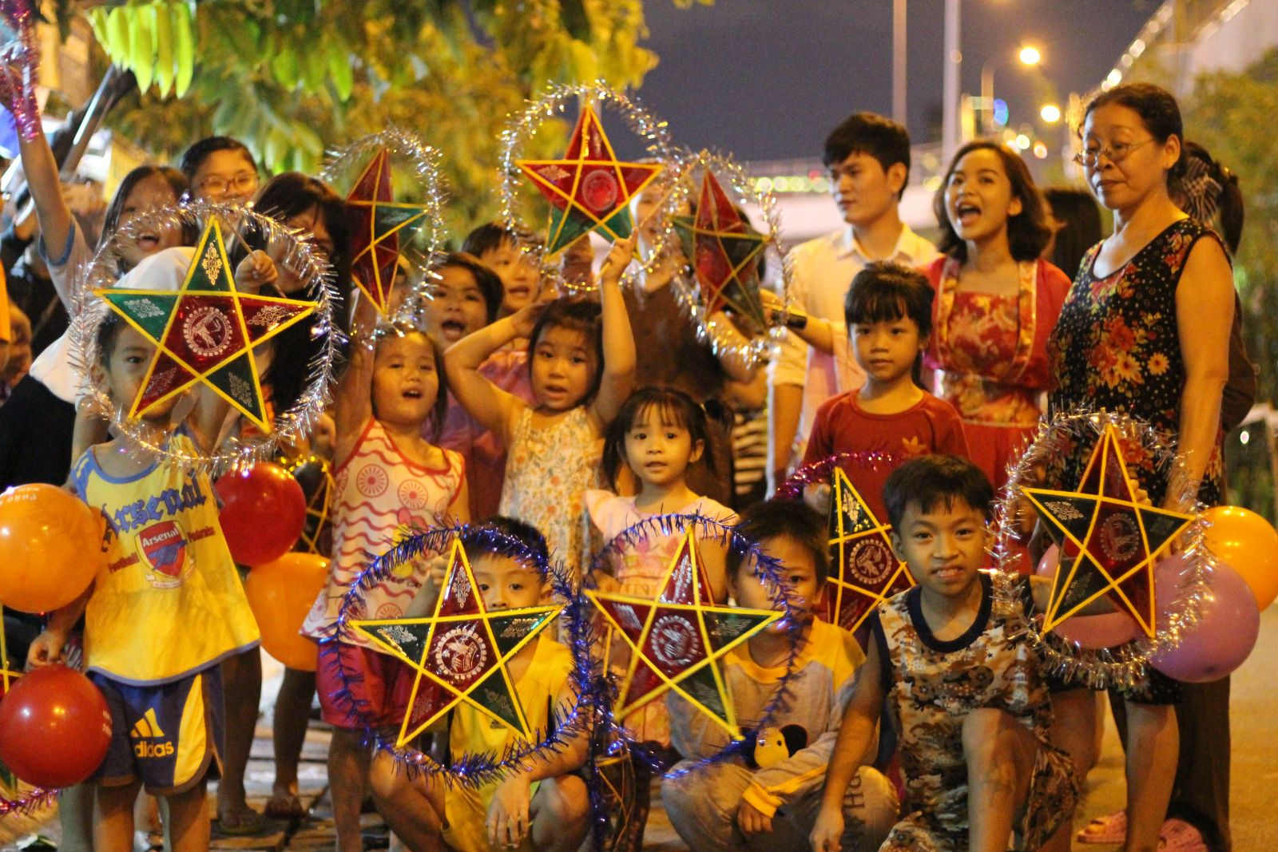
Rước đèn trung thu

Slide 8
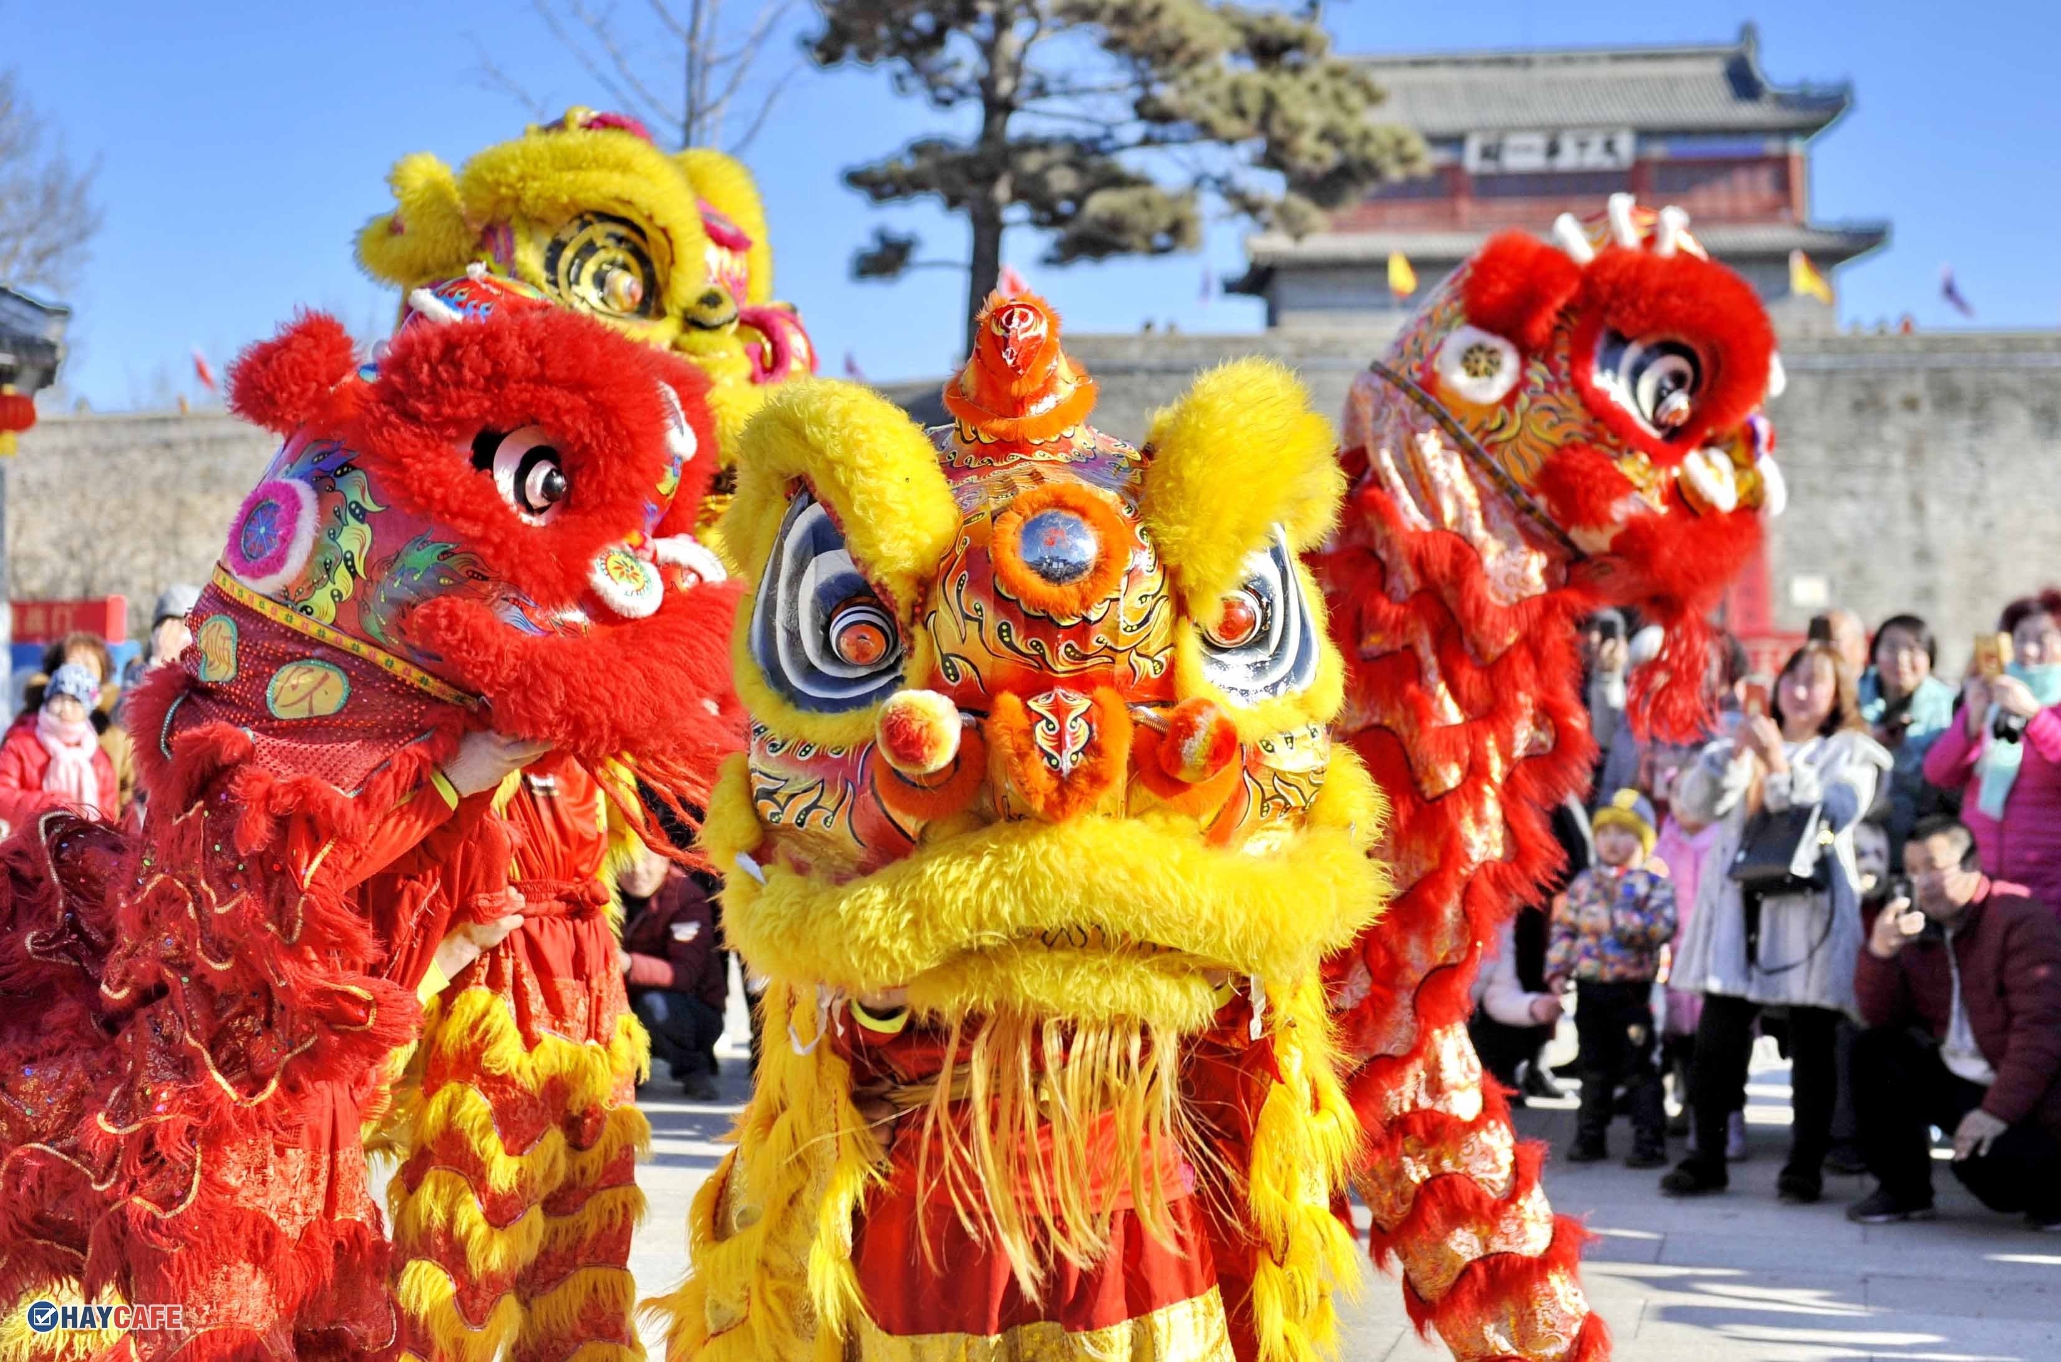
Múa sư tử

Slide 9

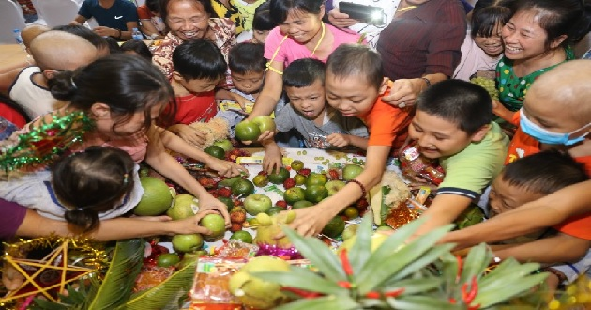
Phá cỗ

Slide 10

Trò chơi
Ai nhanh nhất

Slide 11

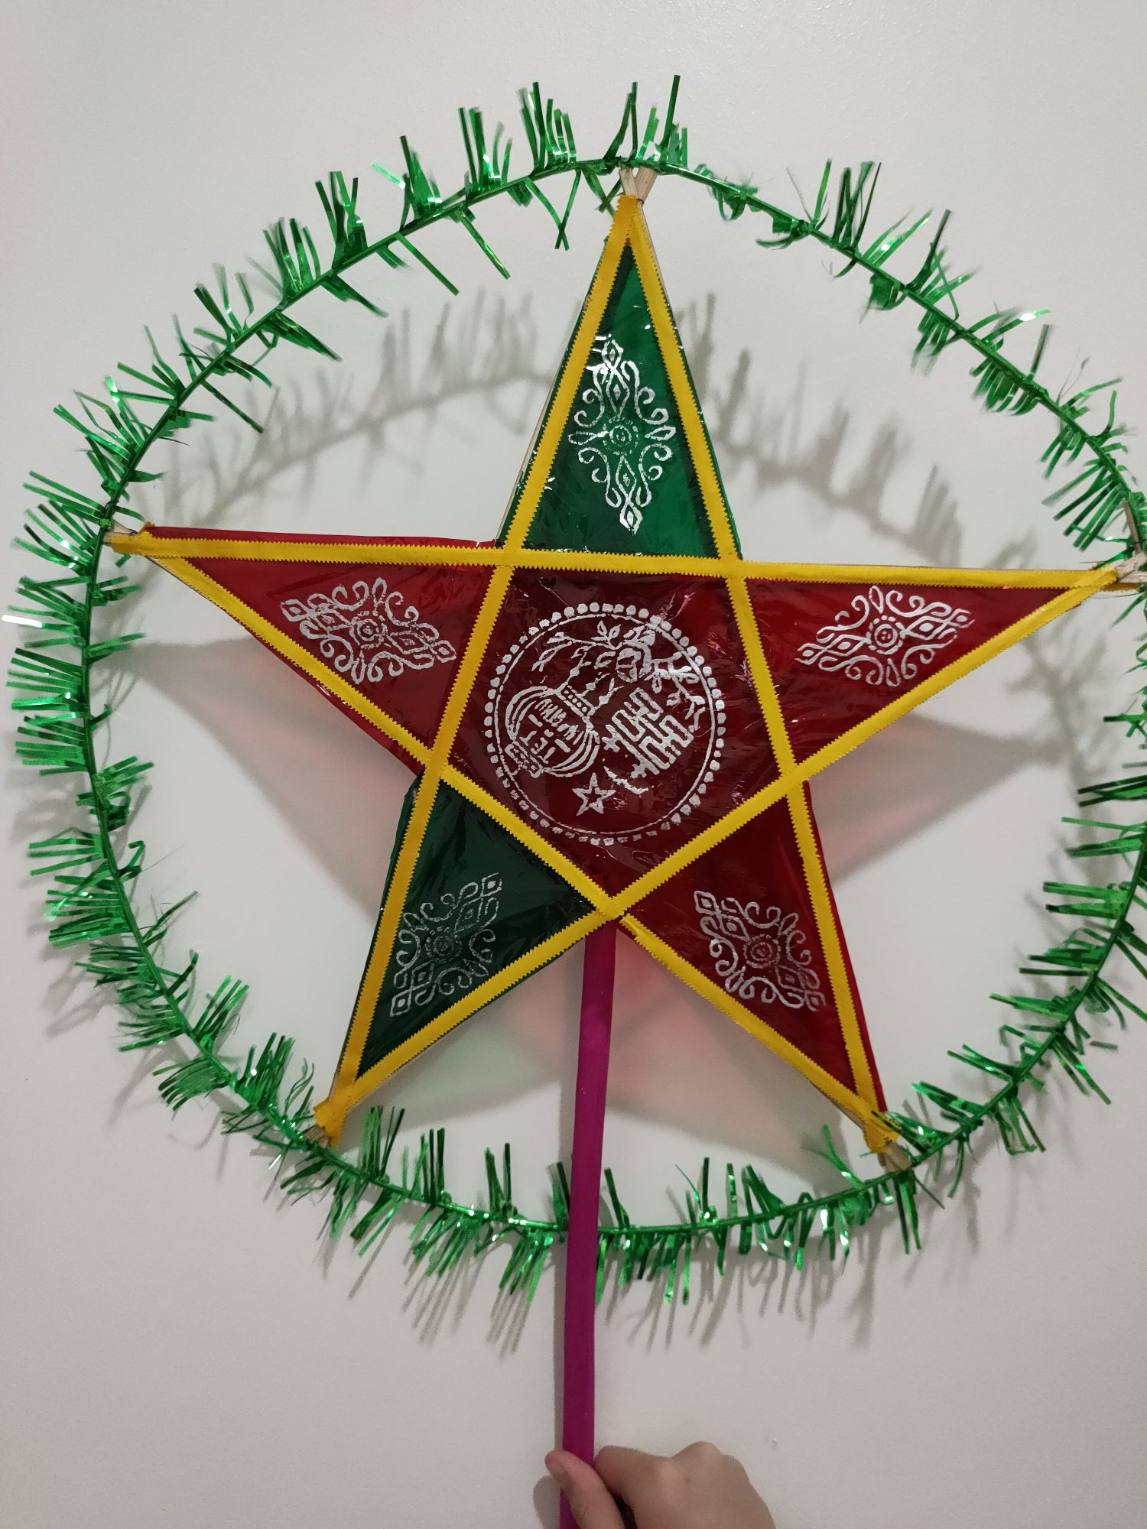
Loại đồ chơi thường thấy trong ngày trung thu là gì?
Câu hỏi số 1

Slide 12

Loại bánh đặc trưng trong ngày trung thu là bánh gì
Câu hỏi số 2
Bánh nướng – bánh dẻo

Slide 13
Xin chào và hẹn gặp lại!

